Slide 1
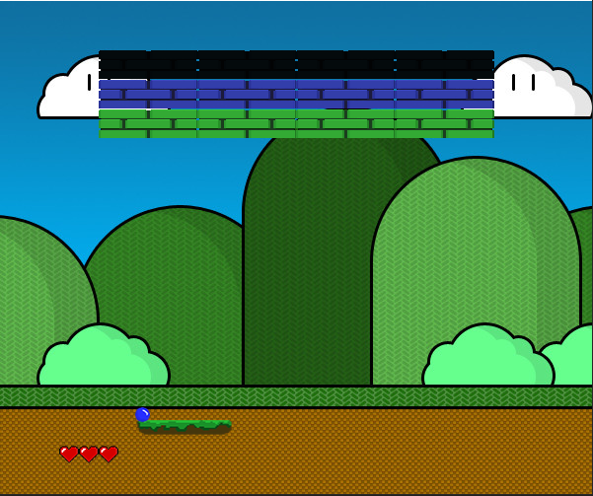
Lazzaro Breakout
Von Samuel Hajnik & Raphael BlaaUw

Slide 2
Agenda
Planung
Vorgehen
Testing
Fazit & Demo

Slide 3
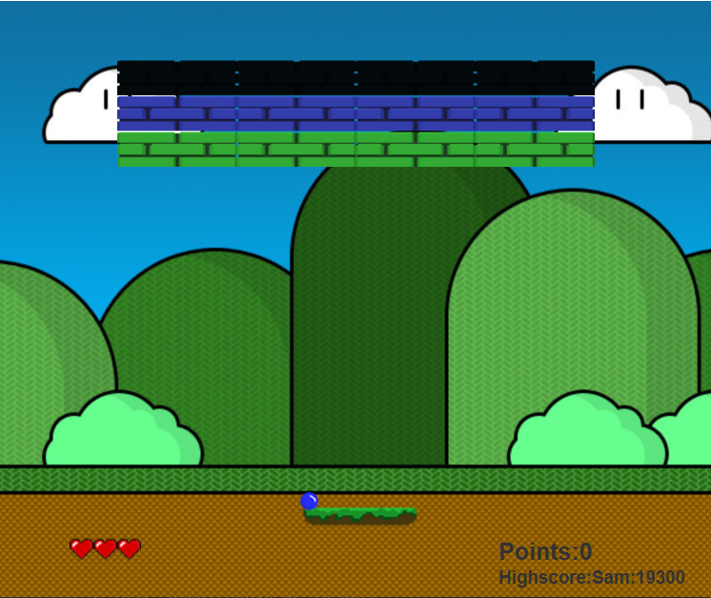
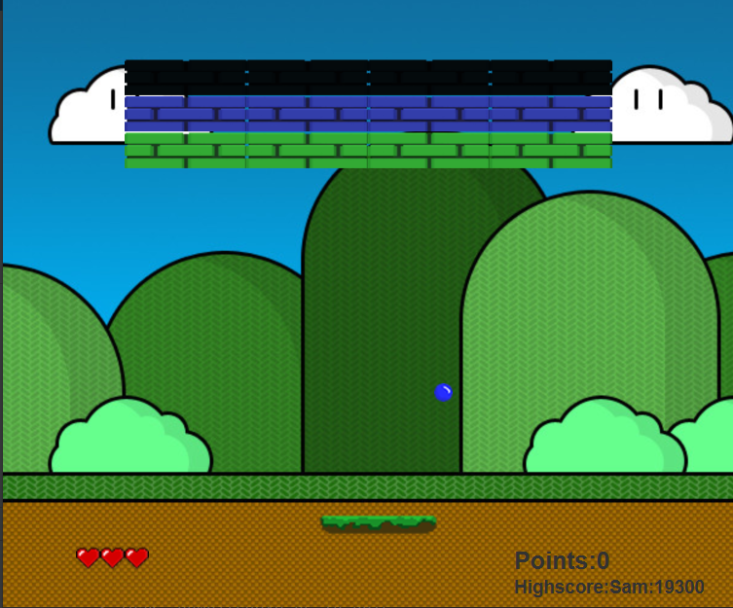

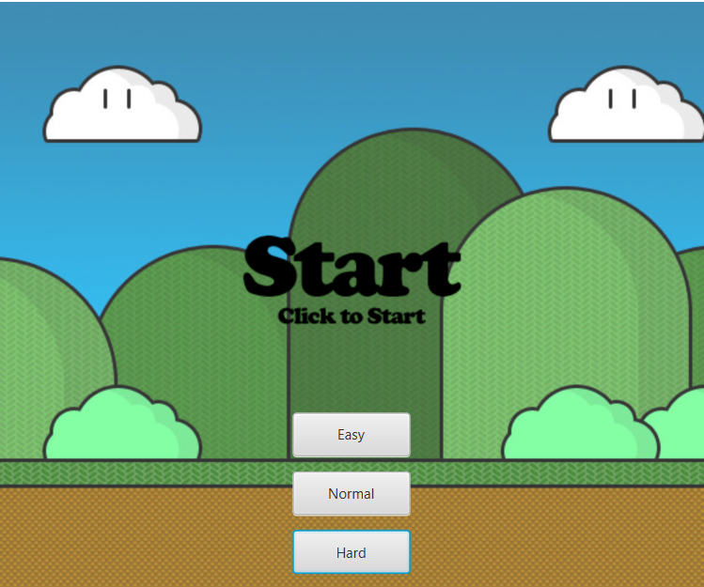
Planung
Anzeige Spielelemente
Bewegung
Ziegelstein zerstören, Punkte, Leben verlieren (Gameplay)
Navigation mit Start Screen und Gewinner/Verlier Screen
+Zusatz Elemente (Power Ups, Schwierigkeitsgrad, Musik, Highscore)

Slide 4
Vorgehen
Dual Coding
Aufteilung über Halbtage
Ab Optionalen User Stories getrennt via Git
Bug Fixing Dual Coding

Slide 5
Testing
Abschnitt | Inhalt
ID | T-04
Anforderungen | US-12
Vorbedingungen | Das Spiel läuft
Testdaten | -
Ablauf | Alle Leben müssen verloren werden indem der Ball unter der Plattform springt
Erwartetes Resultat | Nachdem das letzte Leben verloren worden ist, wird ein «Loser»-Screen angezeigt.
Testing via Kollegen vom BBC
Testprotokoll
Enge Verbindung mit User Stories
Erfolgreich
Name des Testers: Oliver A.
Release: v1.1
Datum und Uhrzeit: 10:10 25.2.2021
ID | Erfolgreich | Bemerkungen
T-01 | Ja | Ball springt richtig ab
T-02 | Ja | Ich brauche 3 Kontakte bis der Ziegelstein verschwindet
T-03 | Ja | Der Winnerscreen erscheint
T-04 | Ja | Der Loserscreen erscheint

Slide 6
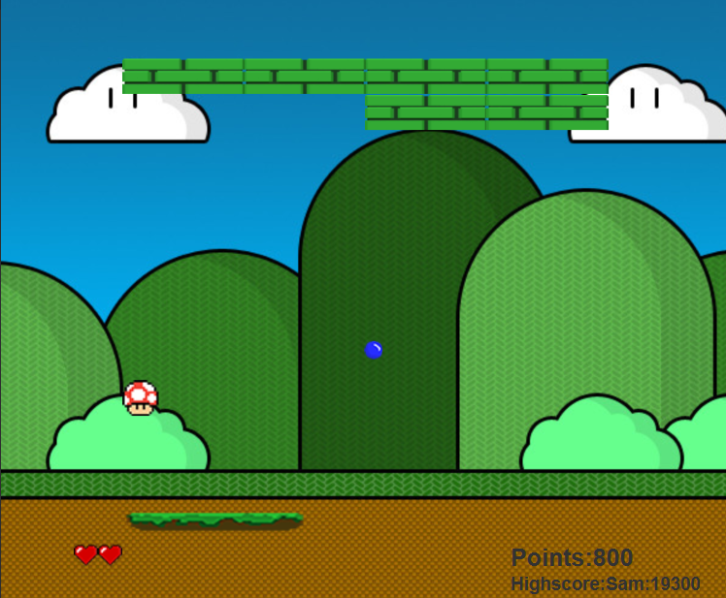
Fazit & Demo
☺ (Was lief gut?) Gute Zusammenarbeit Zeitgerechte Lösung Grosser Lernfortschritt in Java Optionale Ziele eingebaut | (Was lief weniger gut?) Lange mit kleinen Problemen beschäftigt Viel Dual Coding anstatt Git
 (Was machen wir nächstes Mal besser?) Mehr mit Git getrennt arbeiten Mehr Recherchen zu Beginn

